Slide 1
МАМА, ПАПА, Я - СПОРТИВНАЯ СЕМЬЯ!
(часть 2)
ЧТОБЫ НЕ БЫЛ ХИЛЫМ,ВЯЛЫМ,
НЕ ЛЕЖАЛ ПОД ОДЕЯЛОМ,
НЕ ХВОРАЛ И БЫЛ В ПОРЯДКЕ,
ДЕЛАЙ КАЖДЫЙ ДЕНЬ ЗАРЯДКУ.

Slide 2
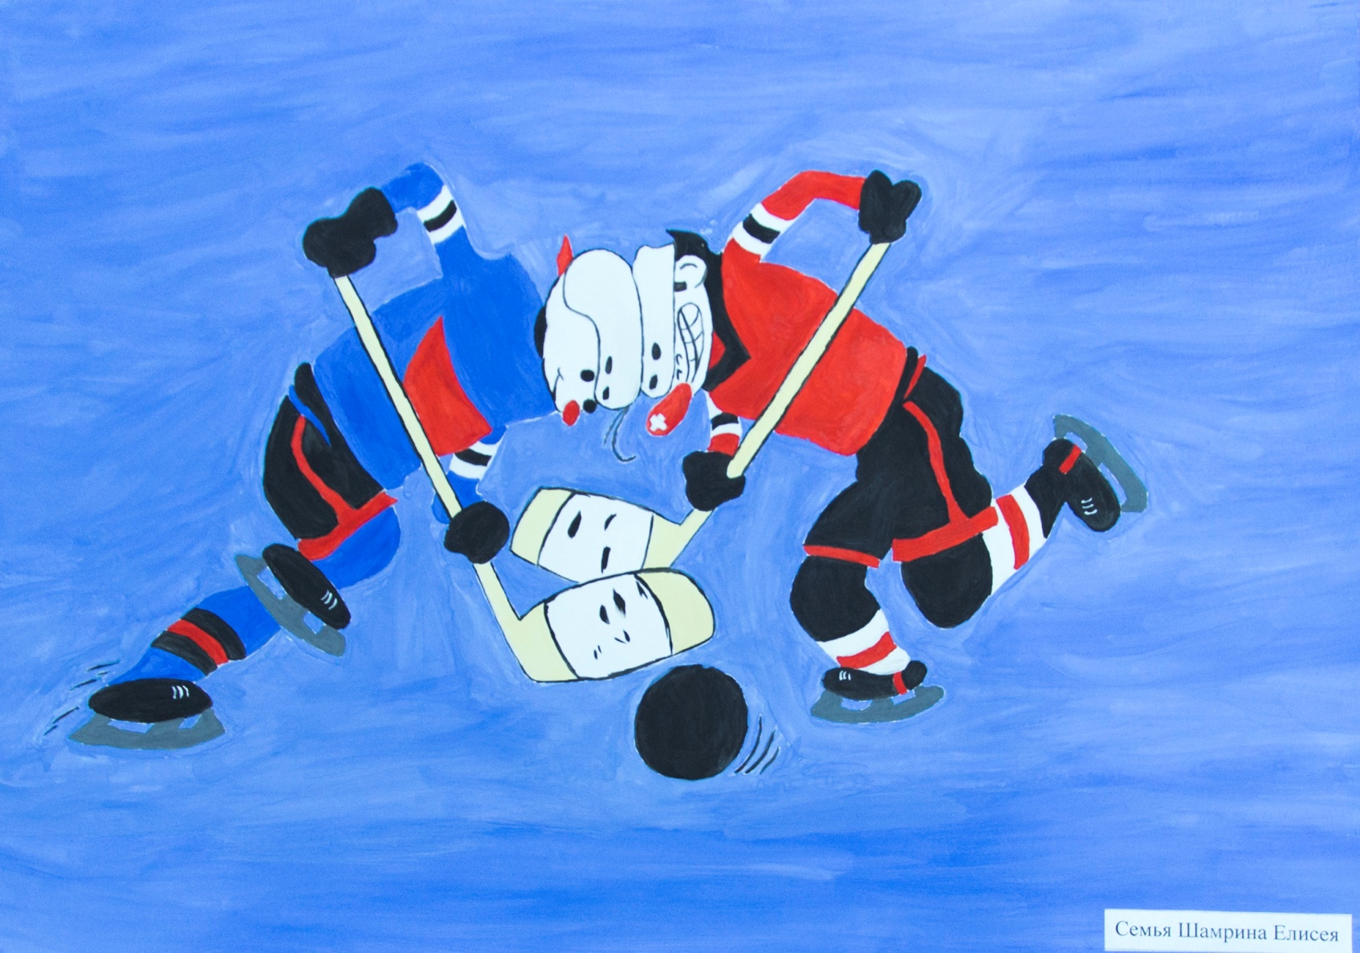
Ловкий спортсмен - выносливый воин.

Slide 3
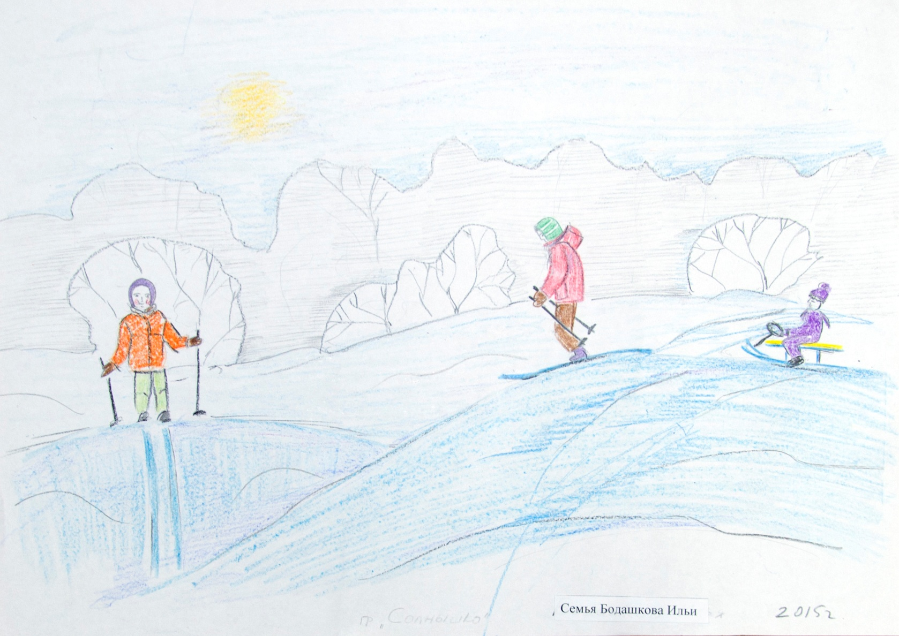
Движение — спутник здоровья.

Slide 4
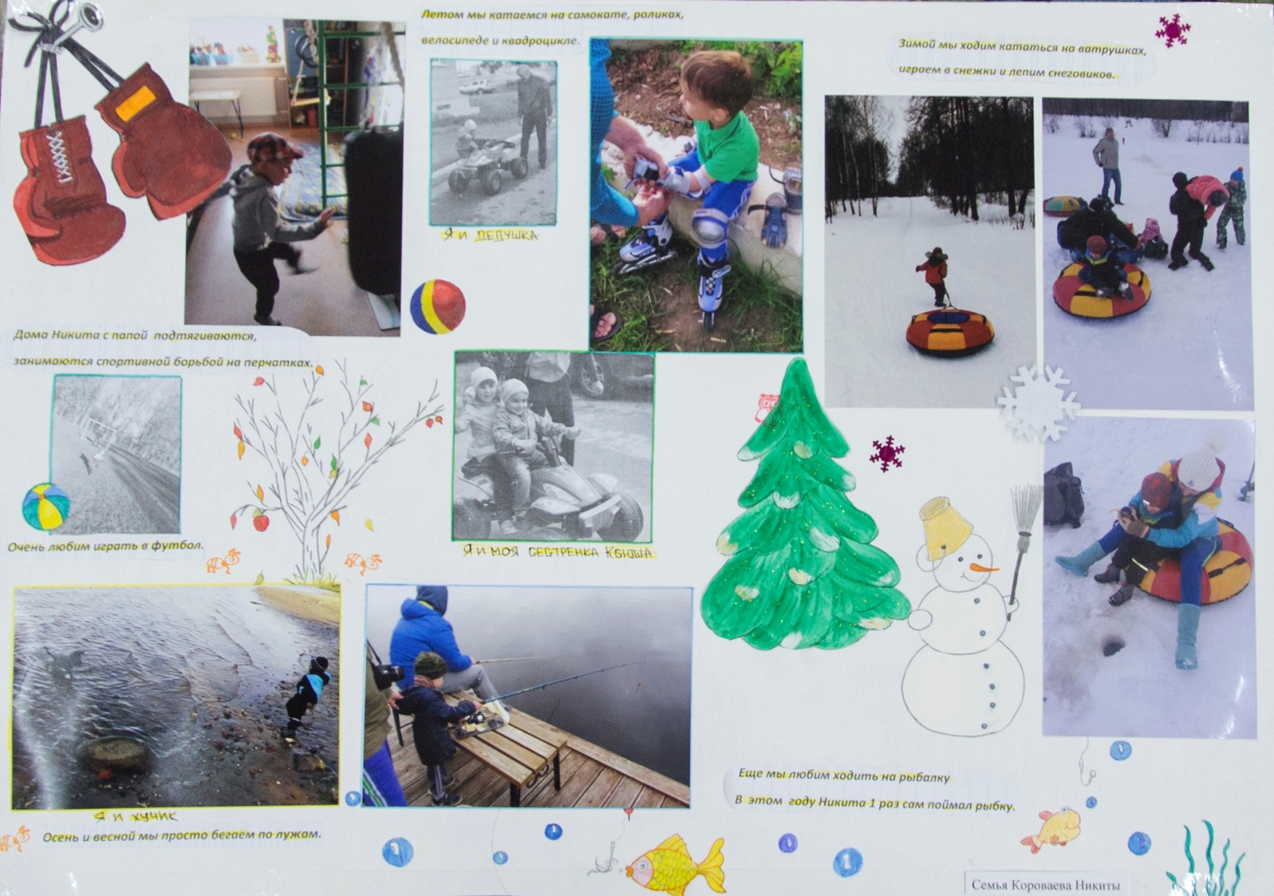
Смолоду закалишься, на весь век сгодишься.

Slide 5
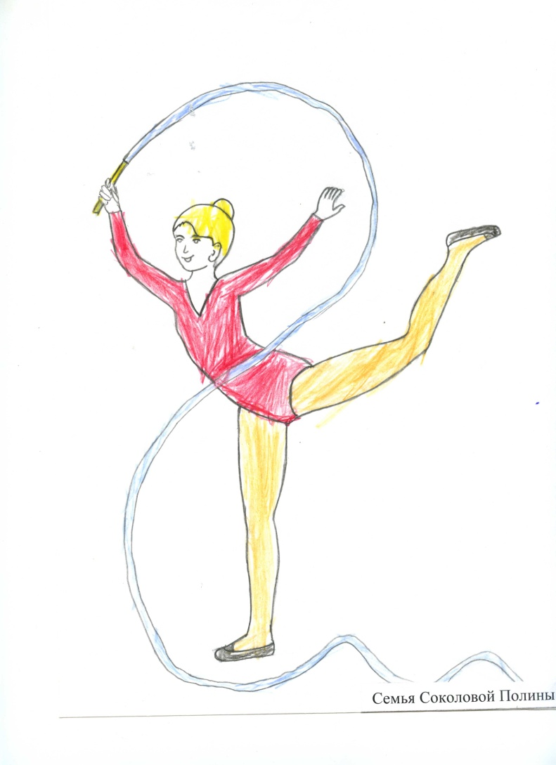
Солнце, воздух и вода – наши верные друзья.

Slide 6
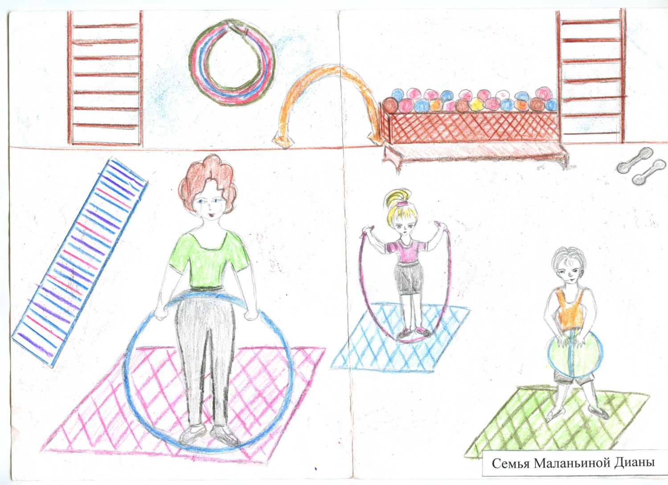
Ловкий спортсмен – выносливый воин.

Slide 7
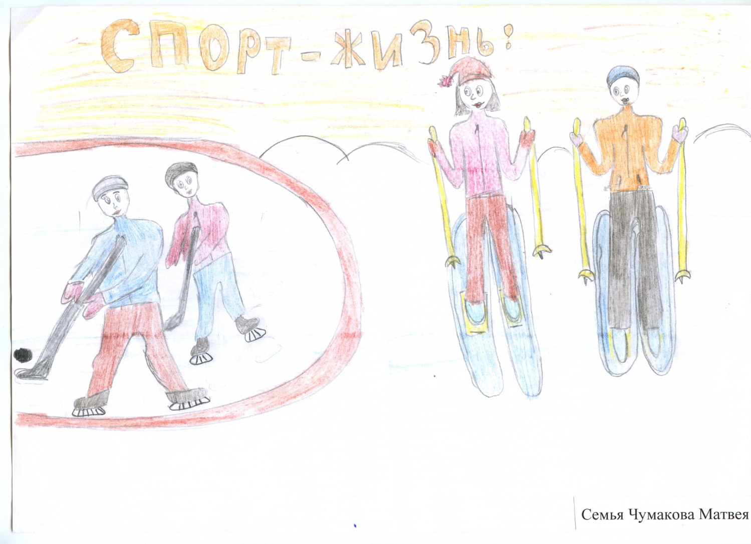
Спорт - жизнь.

Slide 8
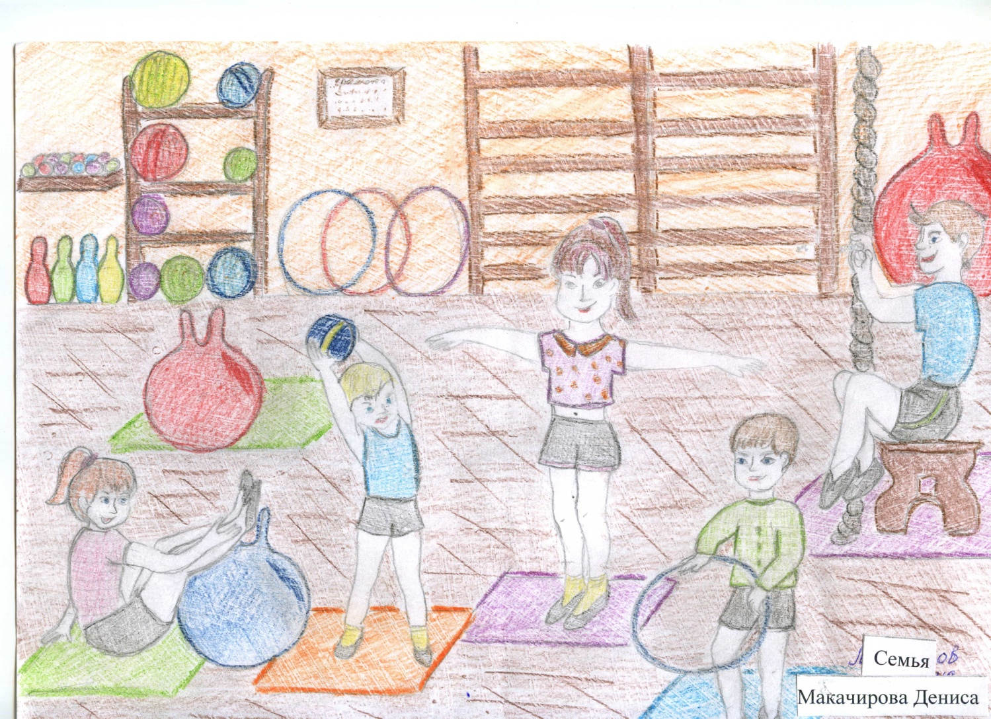
Аппетит от больного бежит, а к здоровому катится.

Slide 9
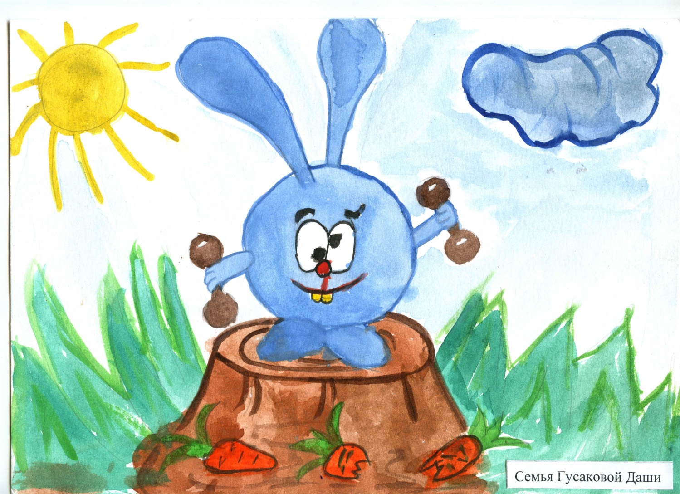
Вечерние прогулки полезны, они удаляют от болезни.

Slide 10
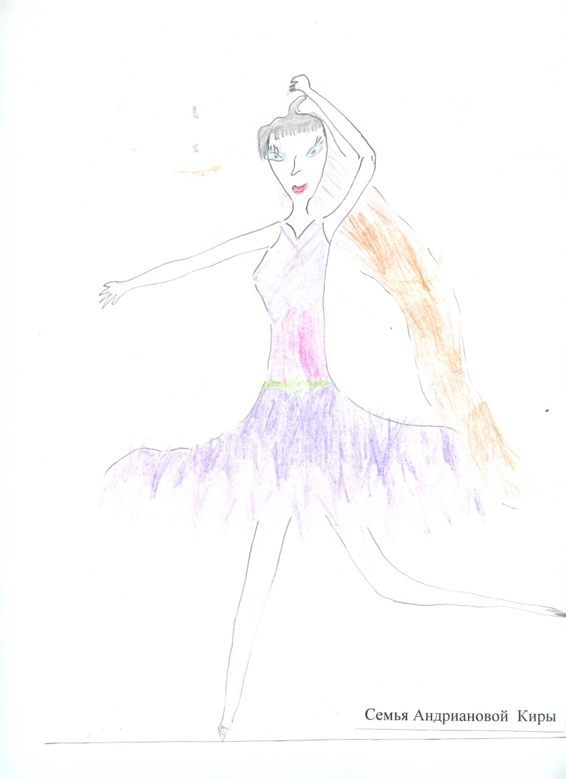
Добрым быть – долго жить.

Slide 11

Кто много лежит, у того бок болит.

Slide 12
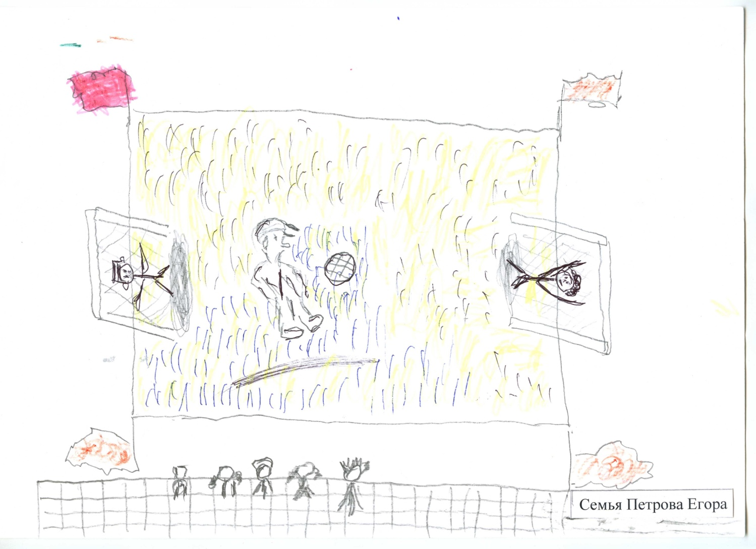
Ешь чеснок и лук - не возьмет тебя недуг.

Slide 13
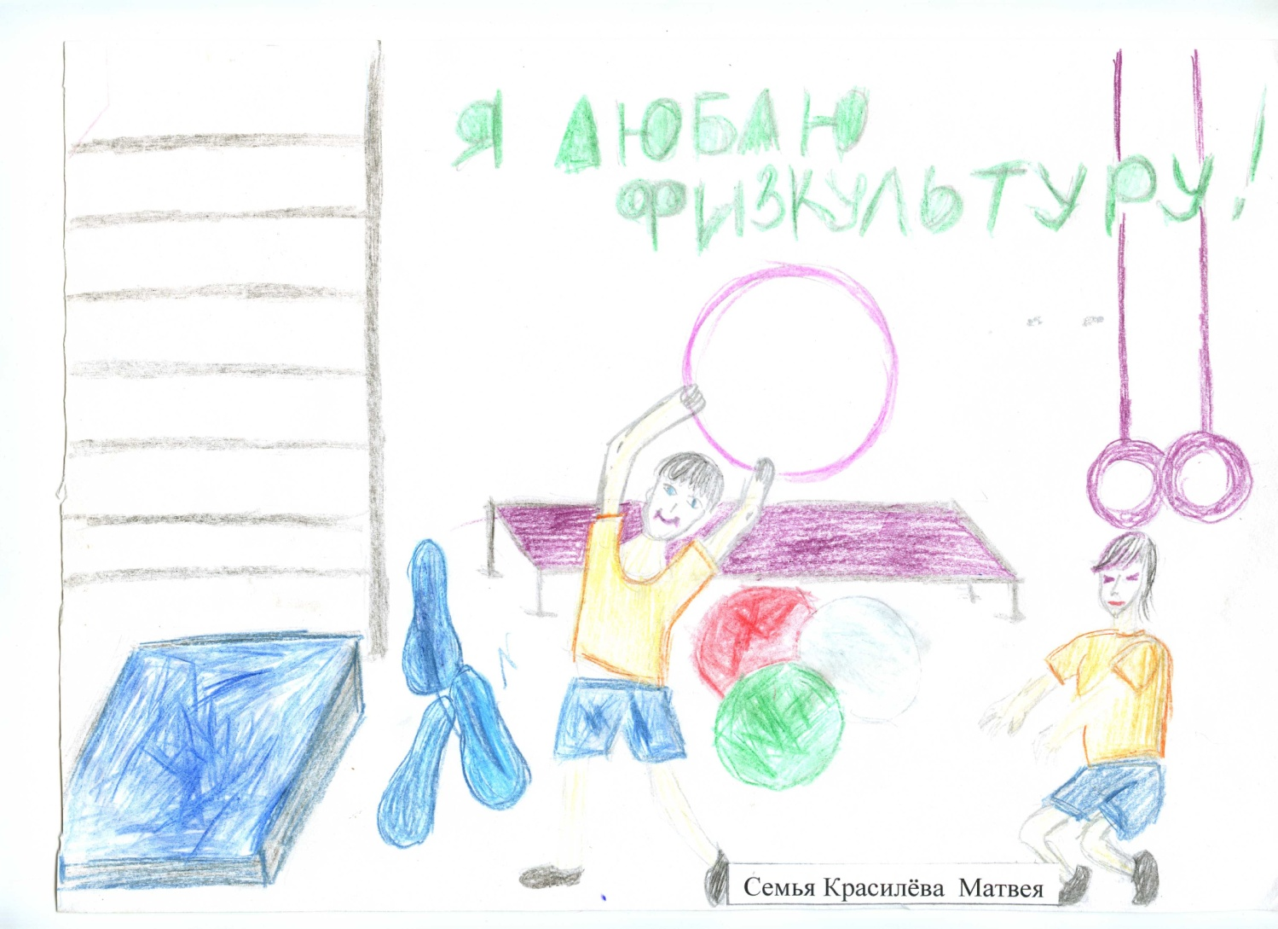
Чистота – залог здоровья.

Slide 14
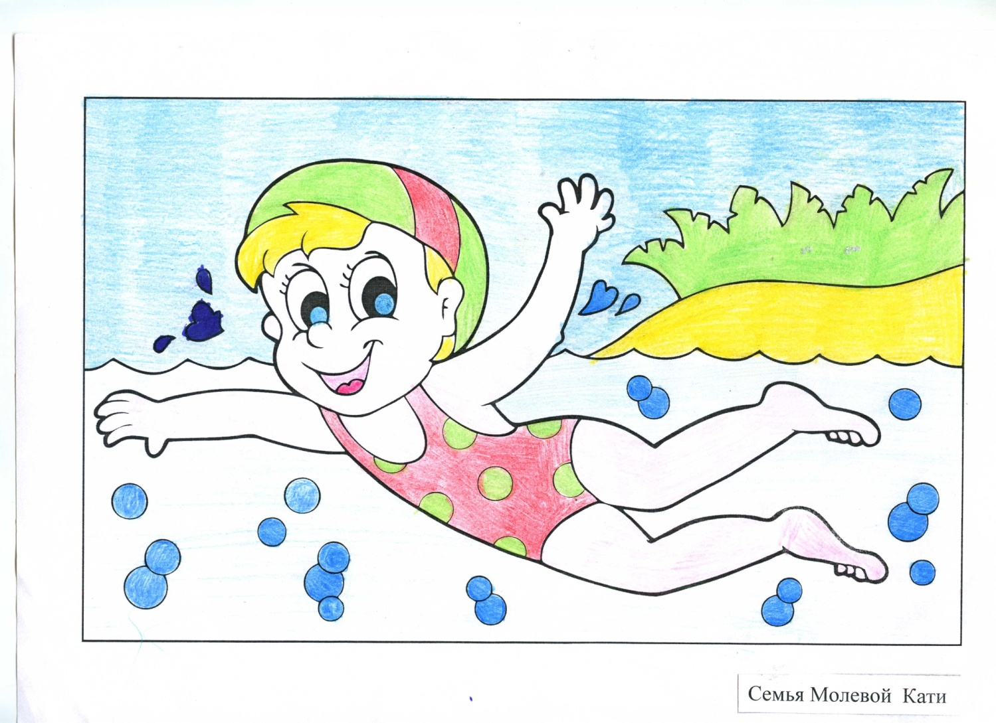
Холода не бойся, сам по пояс мойся.

Slide 15
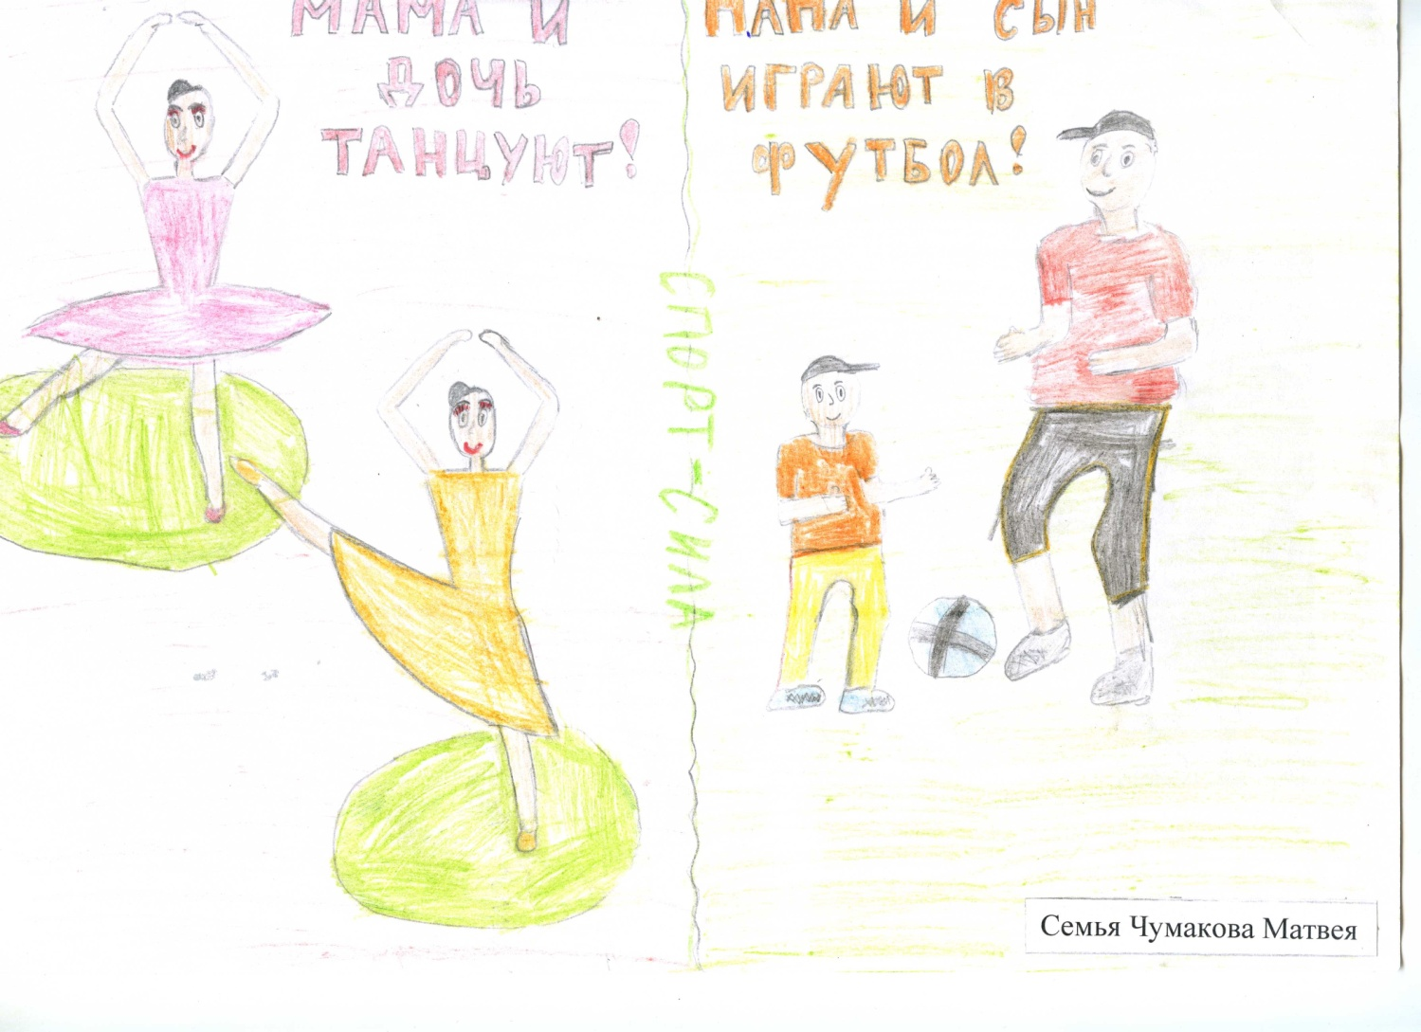
Спорт - Сила.

Slide 16
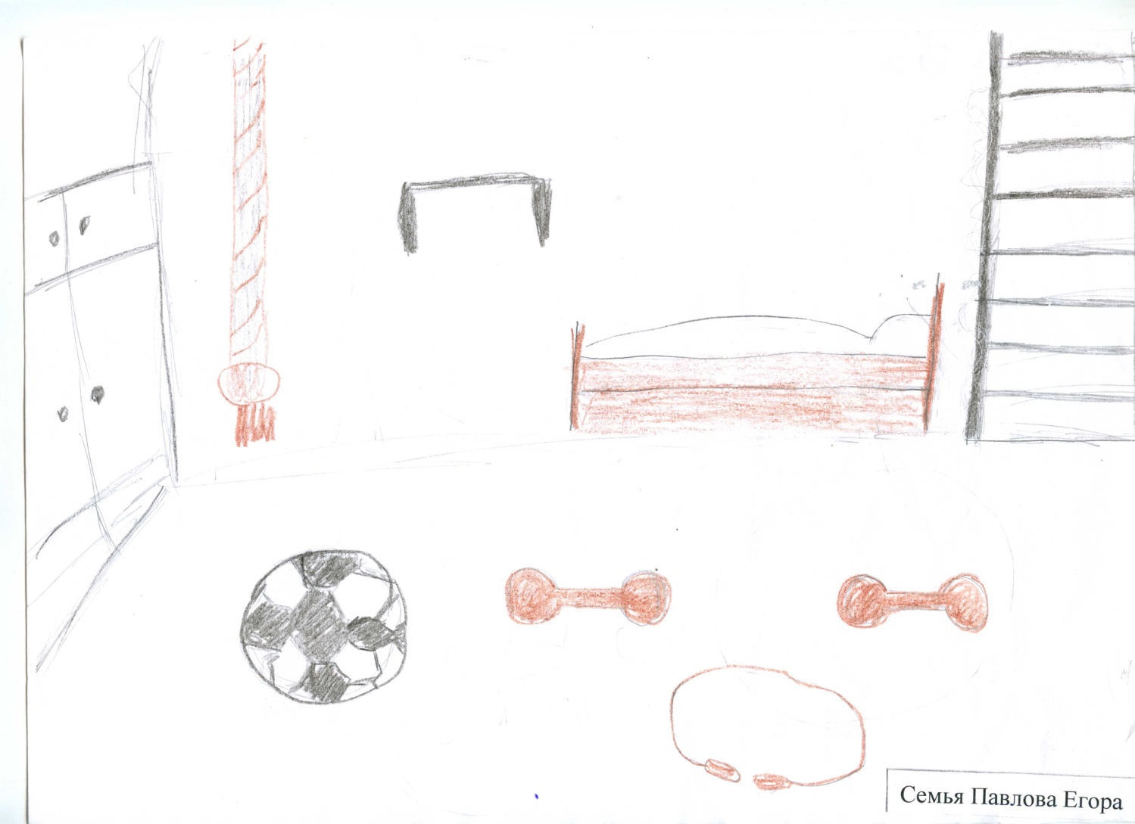
Здоровью цены нет.

Slide 17
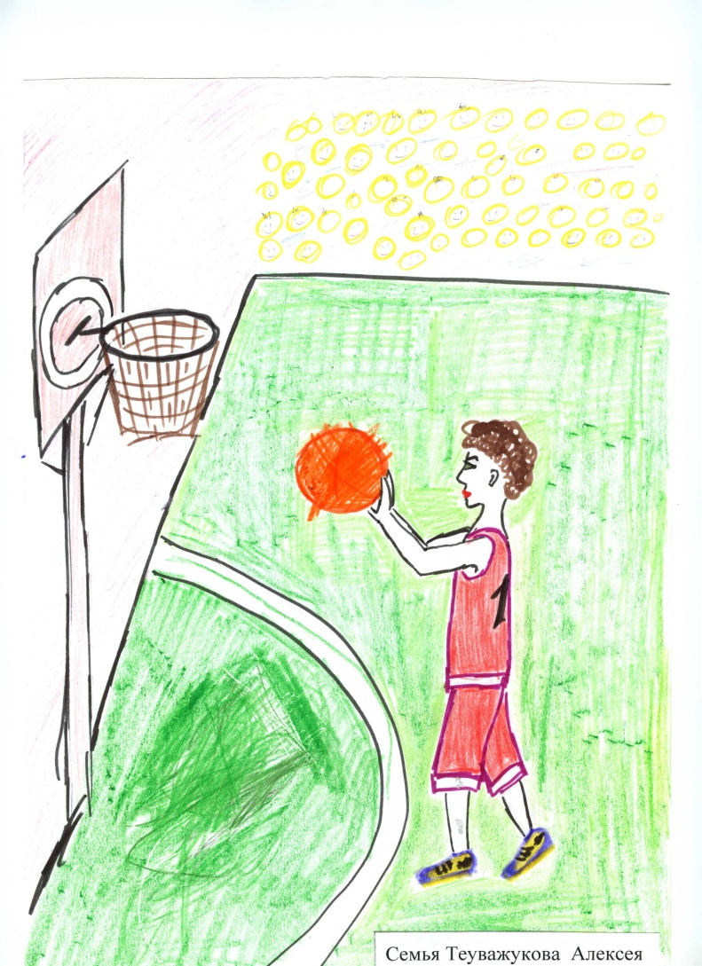
Пешком ходить — долго жить.

Slide 18
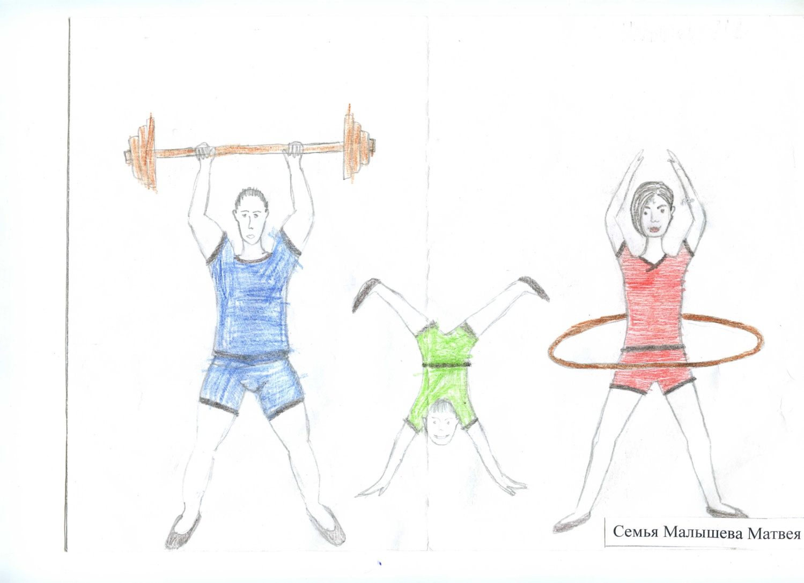
Каждый кузнец своего здоровья.

Slide 19
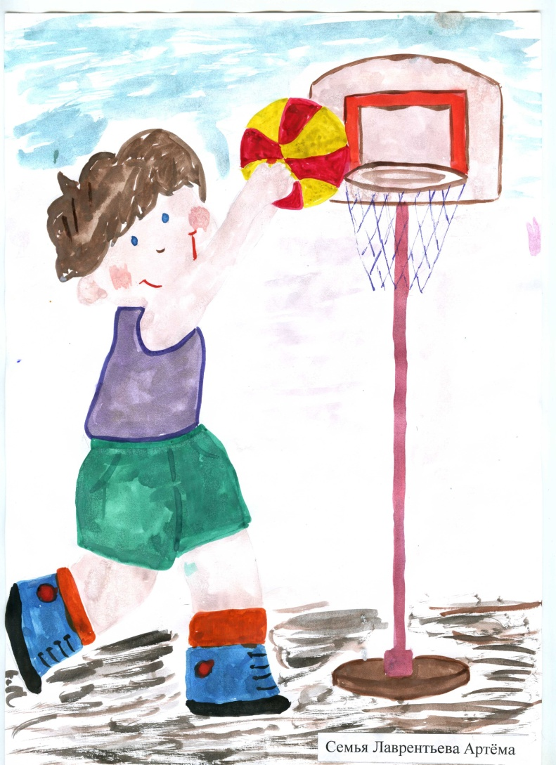
Люби спорт смолоду.

Slide 20
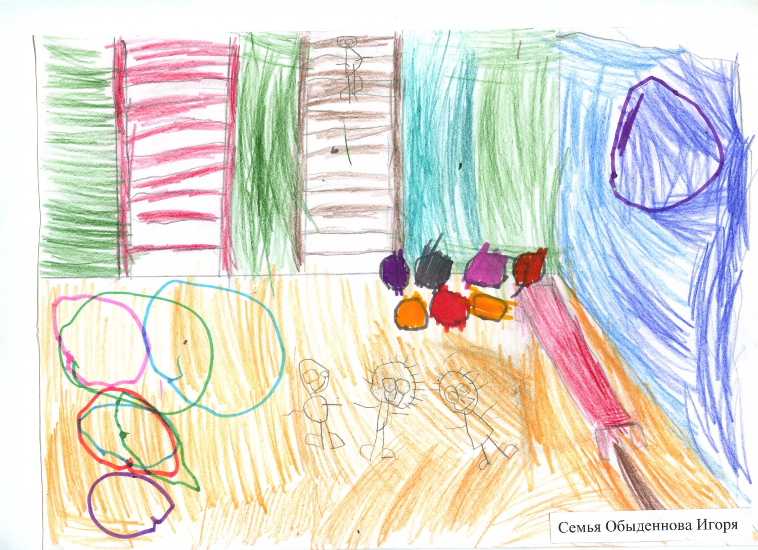
От порядка бездельником не будешь.

Slide 21
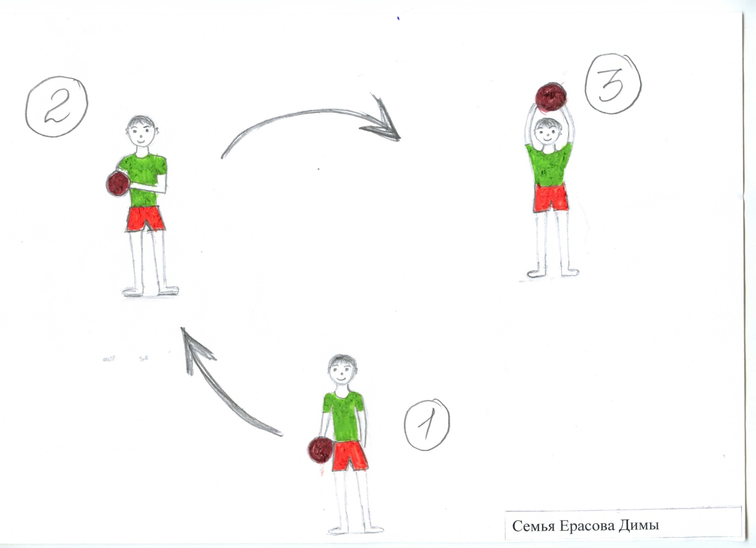
На все есть свой порядок.

Slide 22
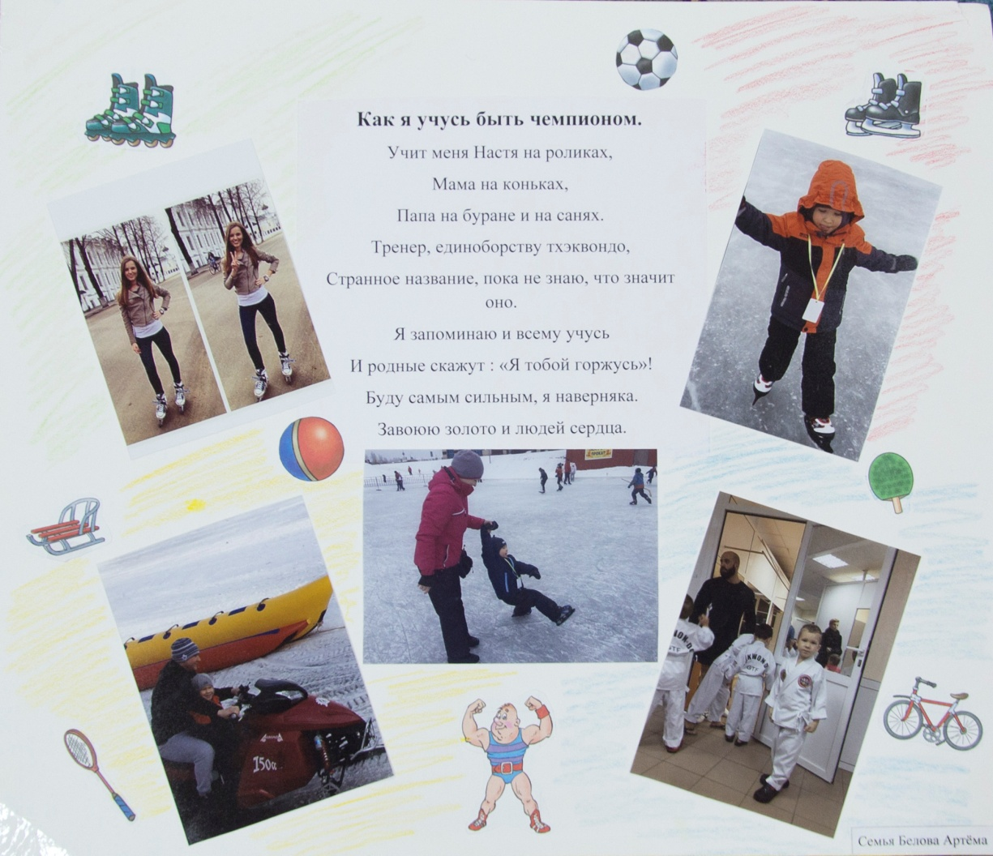
Мама, папа, я - спортивная семья!

Slide 23
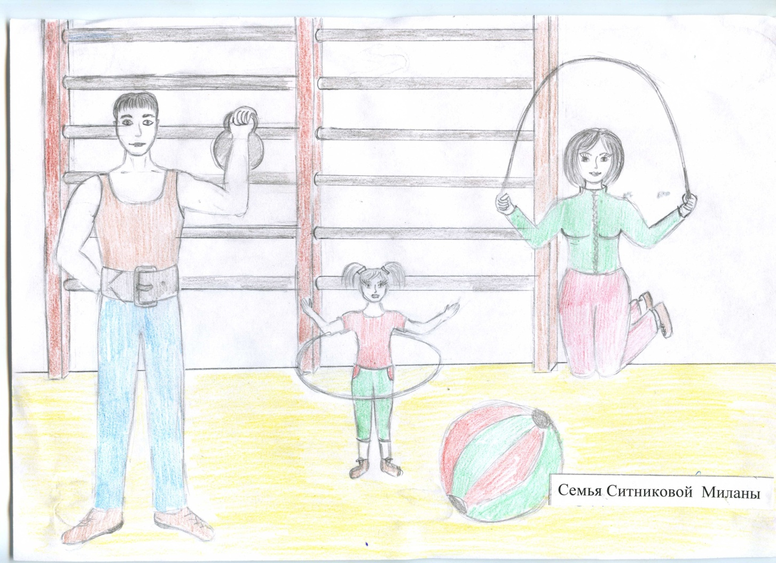
Аппетит от больного бежит, а к здоровому катится.

Slide 24
ГРУППА «СОЛНЫШКО»
Уважаемые родители! Спасибо большое за участие в жизни наших детей в детском саду. За активность и ответственный подход к праздникам!
Выражаем искреннюю благодарность нашим родителям за креативный подход к мероприятиям.
Спасибо за дружелюбную и теплую атмосферу на празднике, благодаря чему ваши дети считают детский сад вторым домом.

